Slide 1









CHÀO MỪNG CÁC EM ĐẾN VỚI TIẾT HỌC

Slide 2

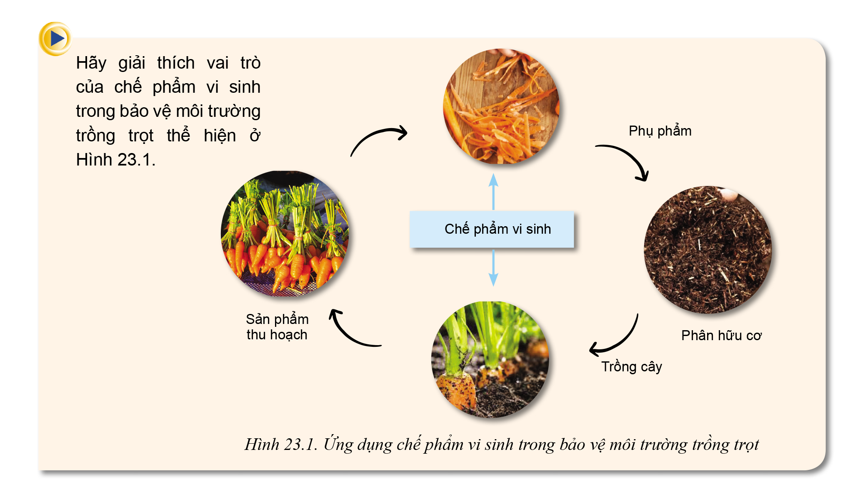

KHỞI ĐỘNG
Quan sát Hình 23.1 và trả lời câu hỏi: Hãy giải thích vai trò của chế phẩm vi sinh trong bảo vệ môi trường trồng trọt.

Slide 3
KHỞI ĐỘNG
Hình 23.1 chỉ ra chế phẩm vi sinh được sử dụng để:
Xử lí phụ phẩm trồng trọt thành phân hữu cơ bón cho cây trồng
Chế phẩm vi sinh được bón trực tiếp cho cây, nhằm thúc đẩy sinh trưởng, phát triển của cây, nâng cao năng suất và chất lượng sản phẩm.

Slide 4


BÀI 23: CỘNG NGHỆ VI SINH TRONG BẢO VỆ MÔI TRƯỜNG VÀ XỬ LÍ CHẤT THẢI TRỒNG TRỌT

Slide 5


NỘI DUNG BÀI HỌC
Ứng dụng công nghệ vi sinh trong bảo vệ môi trường trồng trọt
Ứng dụng công nghệ vi sinh xử lí chất thải trong trồng trọt

Slide 6


1. Ứng dụng công nghệ vi sinh trong bảo vệ môi trường trồng trọt
Đọc nội dung SGK và nêu các ứng dụng của công nghệ vi sinh trong bảo vệ môi trường trồng trọt.

Slide 7

a. Ứng dụng chế phẩm vi sinh để cải tạo và bảo vệ đất trồng
- Chế phẩm vi sinh có tác dụng cải tạo đất và nâng cao độ phì nhiêu của đất do: cung cấp hệ vi sinh vật có ích thúc đẩy khả năng cố định đạm, phân giải lân, phân huỷ độc tố,... cho đất; tiêu diệt mầm bệnh trong đất; tăng cường khả năng giữ nước, chống xói mòn đất .
- Chế phẩm vi sinh được sản xuất dưới dạng bột hoặc dạng lỏng. Xử lí đất bằng chế phẩm vi sinh vào thời điểm trước hoặc sau khi trồng cây.

Slide 8
b. Ứng dụng chế phẩm vi sinh để cải tạo và bảo vệ môi trường nước
- Chế phẩm vi sinh có tác dụng cải tạo và bảo vệ môi trường nước do có chứa vật hiếu khí, kị khí (Saccharomyces, Nitrosomonas, Bacillus,...) có khả năng: phân huỷ chất hữu cơ, chất gây ô nhiễm trong nước; khử mùi hôi, tiêu diệt mầm bệnh, ức tế vi khuẩn có hại để làm sạch nước; tăng hàm lượng oxygen trong nước.

Slide 9
2. Ứng dụng công nghệ vi sinh xử lí chất thải trong trồng trọt
Dựa vào thông tin mục 2 và tìm hiểu các ứng dụng: chế phẩm vi sinh xử lí phụ phẩm trồng trọt làm phân bón cho cây trồng và chế phẩm vi sinh xử lí phụ phẩm trồng trọt làm thức ăn chăn nuôi?

Slide 10
Ứng dụng chế phẩm vi sinh xử lí phụ phẩm trồng trọt làm phân bón cho cây trồng
- Xử lí phụ phẩm làm phân bón có chứa vi khuẩn thuộc chi Bacillus, chi Streptomyces, nám đối kháng Trichoderma,... có tác dụng: thúc đẩy phân huỷ hữu cơ (rơm, vỏ cà phê, thân cây ngô, khoai,..), rút ngắn thời gian ủ phân và tiêu diệt vi sinh vật có hại.
- Pha chế phẩm vi sinh với nước theo nồng độ khuyến cáo của nhà sản xuất. Tưới đều chế phẩm lên đống ủ và che phủ bằng bạt hoặc nylon.

Slide 11
b. Ứng dụng chế phẩm vi sinh xử lí phụ phẩm trồng trọt làm thức ăn chăn nuôi
- Chế phẩm vi sinh xử lí phụ phẩm trồng trọt thành thức ăn chăn nuôi có các vi sinh vật lợi khuẩn (vi khuẩn lactic, vi khuẩn thuộc chi Bacillus, chủng nấm men Saccharomyces cerevisiae,...) có tác dụng ủ chua: cải thiện được thành phần dinh dưỡng, hệ số tiêu hoá, giảm lượng độc tố.
- Xử lí phụ phẩm bằng cách trộn chế phẩm vi sinh và ủ.

Slide 12

Thực hành ủ chua phụ phẩm trồng trọt thành thức ăn cho trâu, bò
1. Chuẩn bị
- Nguyên liệu: một số phụ phẩm trồng trọt (bã mía, rơm, lá và thân cây sắn, ngô đậu rau, vỏ trấu, cám gạo, bột ngô) và men vi sinh.
- Dụng cụ: dao, thớt, kéo, thùng ủ (có thể tích từ 10 – 120 lit) hoặc túi nylon ủ, dây buộc miệng túi.

Slide 13
2. Quy trình thực hiện
+ Bước 1. Làm sạch phụ phẩm (loại bỏ đất, cát; bỏ phần hư hỏng, thối,...), cắt các phụ phẩm có kích thước lớn thành những đoạn nhỏ dưới 10 cm.
+ Bước 2. Trộn nguyên liệu.
+ Bước 3. Ủ nguyên liệu.
+ Bước 4. Kiểm tra thành phẩm thức ăn ủ chua.
Yêu cầu: Thực hiện đúng các bước quy trình. Thức ăn có mùi thơm và chua nhẹ.

Slide 14
3. Đánh giá kết quả
Đánh giá kết quả theo mẫu Bảng 23.1,
Bảng 23.1. Đánh giá kết quả
Chỉ tiêu đánh giá | Kết quả đánh giá
 | Tốt | Đạt | Không đạt
Thực hiện quy trình | ? | ? | ?
Sản phẩm | ? | ? | ?

Slide 15

LUYỆN TẬP
Em hãy đọc thông tin trên bao bì của chế phẩm vi sinh vật trong Hình 23.2, cho biết thành phần và công dụng của chúng.

Slide 16


Chế phẩm Trichodema | Chế phẩm EM gốc
Thành phần: Nấm Trichodema, vi khuan Bacillus sp. | Thành phần: 80 – 120 vi sinh vật có ích
Công dụng: - Ủ phân chuồng, chất hữu cơ - Giảm độc cho đất - Kháng nấm hại rễ | Công dụng: - Làm phân bón vi sinh - Phân giải chất hữu cơ - Khử trùng, giảm mùi hôi trong chăn nuôi - Tăng cường khả năng quang hợp cho cây - Hạn chế và phòng ngừa dịch bệnh trên cây trồng, vật nuôi

Slide 17



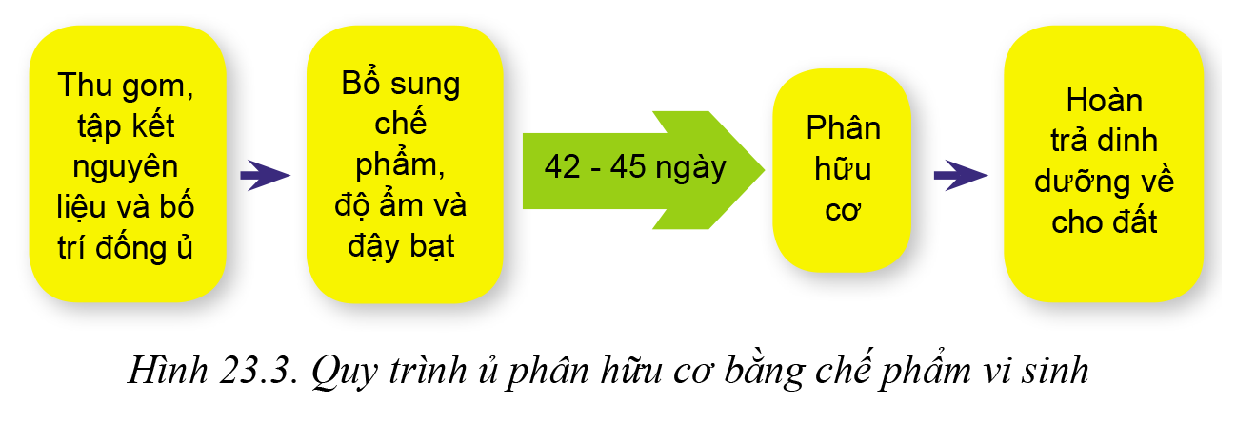
THẢO LUẬN CẶP ĐÔI
Quá trình xử lí phụ phẩm trồng trọt bằng chế phẩm vi sinh của địa phương em có giống với quy trình ở Hình 23.3 không? Hãy nêu sự khác biệt nếu có.

Slide 18
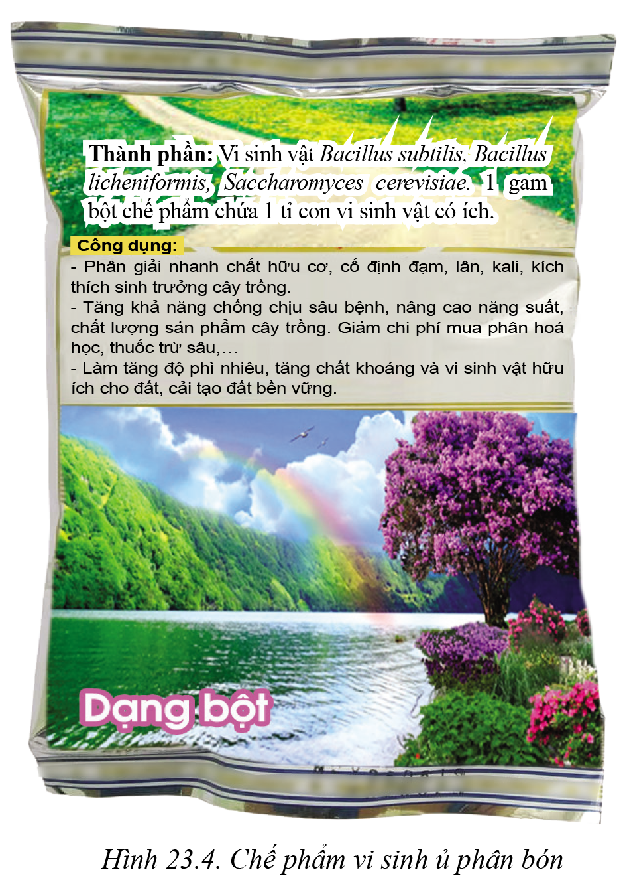
THẢO LUẬN CẶP ĐÔI
Đọc thông tin trong Hình 23.4 và cho biết thành phần và công dụng của chế phẩm vi sinh.

Slide 19
Hình 23.4. Chế phẩm vi sinh ủ phân bón dạng bột.
Thành phần: Vi sinh vật Bacillus subtilis, Bacillus licheiformis, Sachchearomyces cerevisiae.
Công dụng: Phân giải nhanh chất hữu cơ, cố định đạm, lân, kali, kích thích sinh trưởng; tăng chống chịu sâu bệnh, nâng cao năng suất, chất lượng sản phẩm; giảm chi phí mua phân hoá học, thuốc trừ sâu; làm tăng độ phì nhiêu, tăng khoảng chất và vi sinh vật hữu ích cho đất, cải tạo bền vững.

Slide 20
VẬN DỤNG
Nhóm:…………….. Lớp:…………. PHIẾU HỌC TẬP Em hãy sưu tầm một số chế phẩm vi sinh bảo vệ môi trường trồng trọt theo bảng theo gợi ý dưới đây:
Tên chế phẩm | Thành phần và công dụng | Hình ảnh sản phẩm

Slide 21

HƯỚNG DẪN VỀ NHÀ
Củng cố lại kiến thức đã học ở bài 23
Hoàn thành bài tập được giao
Ghi nhớ và hệ thống lại kiến thức chủ đề 8

Slide 22




CẢM ƠN CÁC EM ĐÃ LẮNG NGHE

